Slide 1

AlexNet
Bacsó Janka (A6VVDJ)
2022.12.08.

Slide 2
What is AlexNet?
2012-ben publikálta : Alex Krizhevsky, Ilya Sutskever, Ilya Sutskever
ILSVRC-2012 versenyen részvet (top-5 error of 15.3%)
Olyan architektúrát akartak, ami nagy mennyiségű adattal elbánik (GPU)
ImageNet nevű datasetten lett tesztelve/kitalálva
Hasznos és pontos, miközben csak 8 + 3 rétege van
A túltanulást próbálja lekezelni a lehető legjobban
Persze ez 2012-ben volt, azóta sok újabb és jobb megoldás jött ki, de az AlexNet egy mérföldkőnek számított a CNN architektúrák fejlődésében.

Slide 3
AlexNet és a túltanulás (overfitting)
Max Pooling
Overlapping verziót alkalmazzunk, ami enyhén de segít az túltanulás elkerülésében
Dropout
Néhány neuron értéke random döntés alapján 0-ra állítódik
Nem vesznek részt az „elemzésben” és a backpropagatition-ben
Ezzel az architektúra minden elemnél máshogy néz ki (de a különböző arch.-oknak a weight-je ugyanaz marad )
Data Augmentation:
Első:
A 256x256- os képekből 224x224(később javítva 227x227) méretű darabokat veszünk
Ezeket használjuk a training során
A dataset méretét növeljük ezzel
Második:
Változtatjuk az intenzítását az RGB csatornáknak a training képeknél

Slide 4
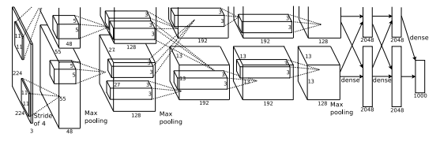
Rétegek felépítésé
First Convolution Layer
Max Pooling
Second Convolution Layer
Max Pooling
Third Convolution Layer
Fourth Convolution Layer
Fifth Convolution Layer
Max Pooling
9. Fully Connacted Layer
10. Fully Connacted Layer
11. Fully Connacted Layer
+ (az enyémben) Output Layer

Slide 5
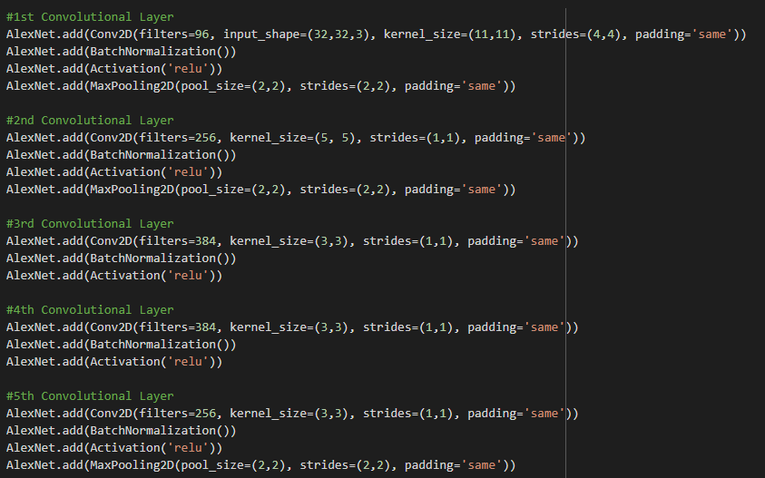
Kódomban a rétegek
A Sequetial() függvény példányosítása után a következő rétegeket hozzuk létre:
Az eredeti-ben (227x227x3)-as étéket kap az input_shape. Viszont mi a CIFAR-10 dataset-el dolgozunk, ami (32x32)-es képekből áll.
Az utolsó érték az jelzi 3 réteg van (rgb).

Slide 6
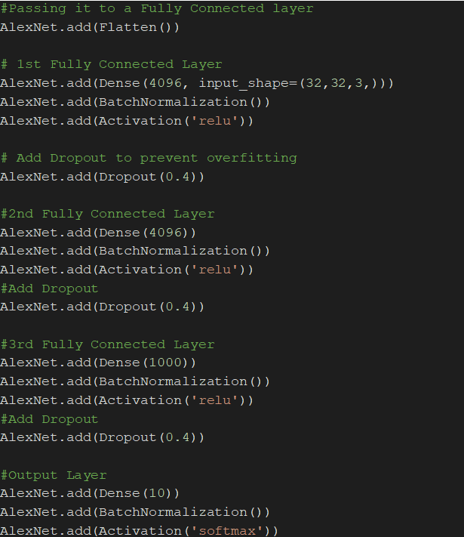
Kódomban a rétegek
Ebben az alap példában 8 réteg helyett 9 van.
Van egy extra réteg a végén.
Ezt azért adjuk hozzá mert a CIFAR-10 dataset-ből fogunk dolgozni, ami 10 kategóriából áll (softmax).

Slide 7
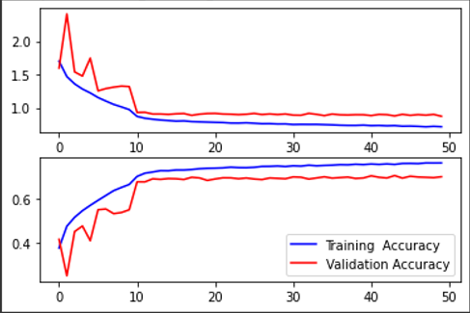
Eredmény
b: training loss
R: validation loss
A képen látható hogy a training data alapján elég jól betanult a modell.
Végső accuracy score:

Slide 8
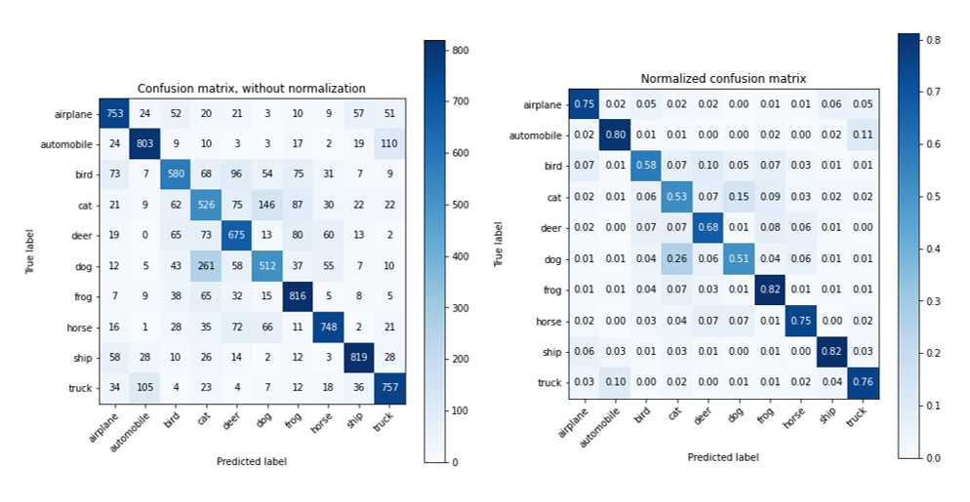
Eredmény

Slide 9
Köszönöm a figyelmet!

